Slide 1
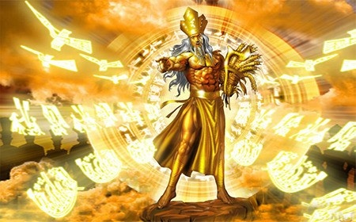
Thứ……ngày…..tháng…..năm…….
TIẾNG VIỆT
Bài 11: SỰ TÍCH THÀNH CỔ LOA
An Dương Vương: Tên thật là Thục Phán sống cách đây hơn 2000 năm

